Slide 1



Slide 2
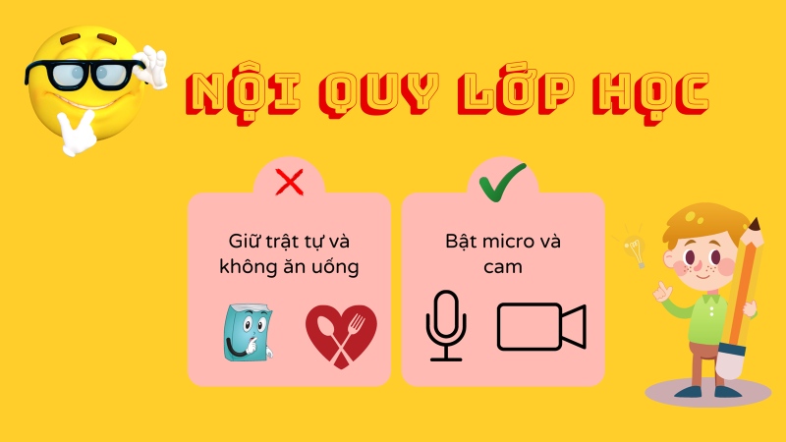

Slide 3
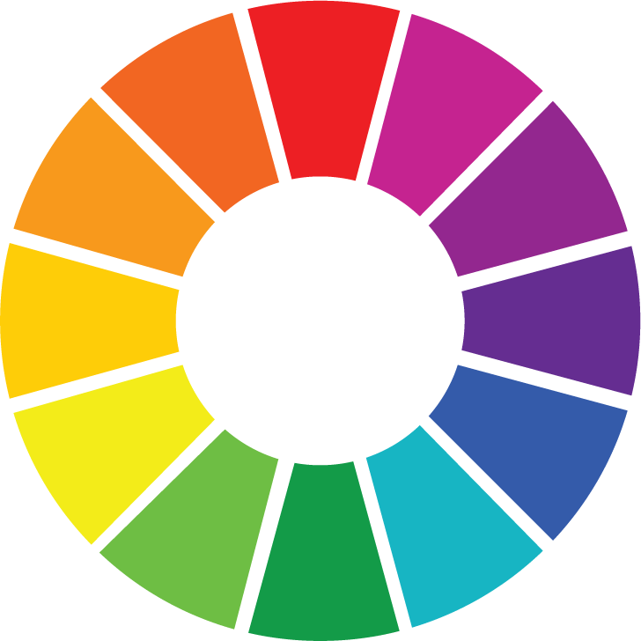
COLOR!

Slide 4
Màu sắc là đặc trưng của nhận thức thị giác được mô tả thông qua các loại màu, với các tên như đỏ, cam, vàng, xanh lá cây, xanh dương hoặc tím. Nhận thức về màu sắc này xuất phát từ sự kích thích của các tế bào cảm quang (đặc biệt là tế bào hình nón trong mắt người và mắt động vật có xương sống khác) bằng bức xạ điện từ (trong phổ nhìn thấy trong trường hợp của con người).
Vậy màu sắc là gì nhỉ?
Ý nghĩa màu sắc bắt nguồn từ các hiệu ứng tâm lý, quá trình tiến hóa và sự phát triển văn hóa- xã hội theo dòng thời gian. Một số ý nghĩa màu sắc đã ăn sâu vào não bộ của chúng ta vì được nhìn thấy xung quanh ta, chẳng hạn như màu đỏ như màu của lửa được liên kết với sự ấm áp hoặc màu xanh lá cây gắn với thiên nhiên. Hay chúng ta bị thu hút bởi trái cây màu đỏ hơn trái cây màu xanh lá vì màu sắc đỏ thường biểu thị độ chín và vị ngọt.

Slide 5
Ý nghĩa của màu sắc
01.
02.
03.
04.
Màu đỏ
06.
Màu tím
Năng lượng, đam mê, cảnh báo sự nguy hiểm,..
Sự sang trọng, huyền bí, tâm linh
Màu cam
07.
Màu hồng
Dành cho sự sáng tạp, sức trẻ và nhiệt huyết
Sự nữ tính, vui tươi, lãng mạn
Màu vàng
08.
Màu đen
Tượng trưng cho hạnh phúc, hi vọng, sự tự nhiên
Sang trọng, quyền lực, tinh tế
Màu xanh lá
09.
Màu trắng
Thiên nhiên, sự phát triển và hài hòa
Tối giản và đơn giản
05.
Màu xanh lam
10.
Nhiều màu
Sự bình tĩnh, tin tưởng, thông minh
Vui vẻ, đa dạng, lạc quan

Slide 6
Kết: màu sắc thay cho ngôn từ
Mỗi màu sắc mang trong mình một ý nghĩa khác nhau và đóng vai trò quan trọng trong cuộc sống hiện nay. Hiểu được giá trị và thông điệp của từng tone màu sẽ giúp bạn ứng dụng trong công việc hiệu quả.

Slide 7
Các quy tắc phối màu trong thiết kế
Thấu hiểu ý nghĩa của màu sắc và nguyên tắc phối màu là một công việc rất quan trọng, quyết định liệu sản phẩm thiết kế của bạn có thành công hay không. Hãy cùng nhau tìm hiểu 6 nguyên tắc phối màu phổ biến trong thiết kế nhé!

Slide 8
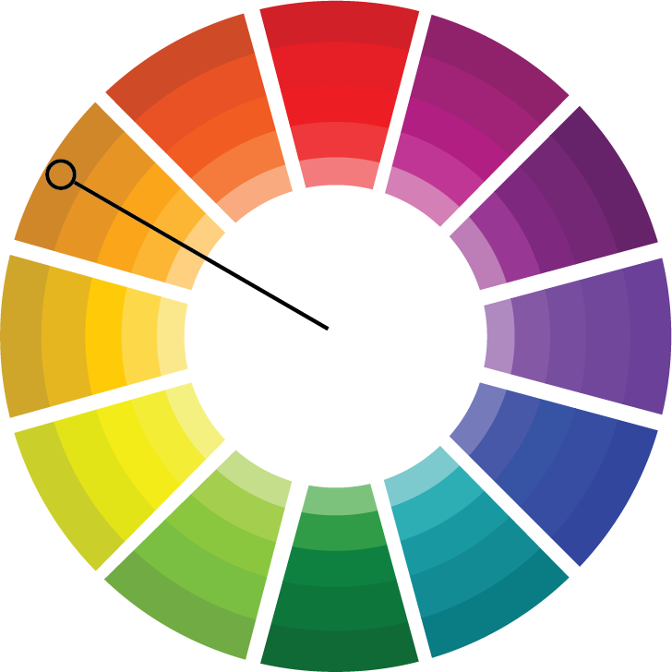
01.
Phối màu đơn sắc

Slide 9
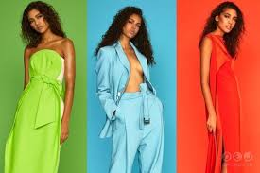

Slide 10
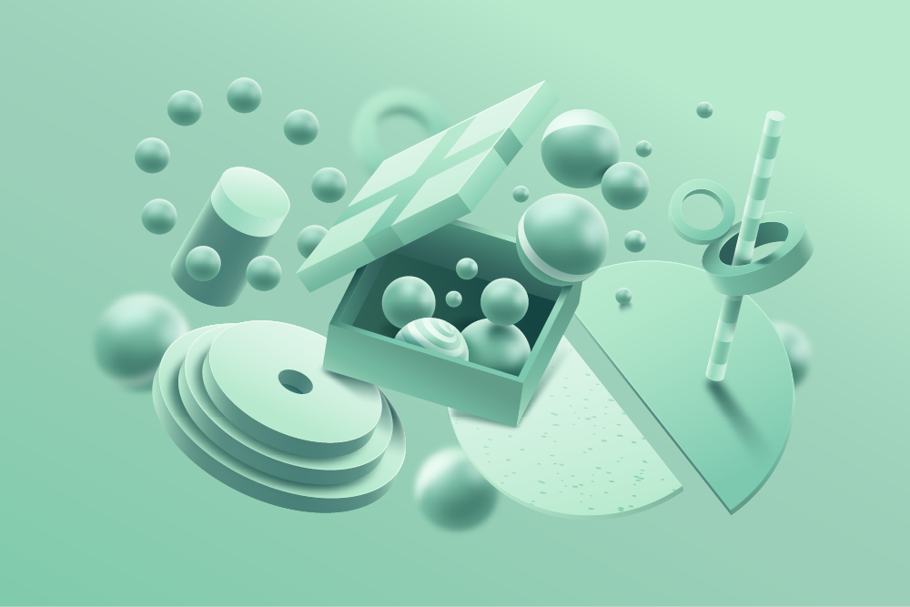

Slide 11
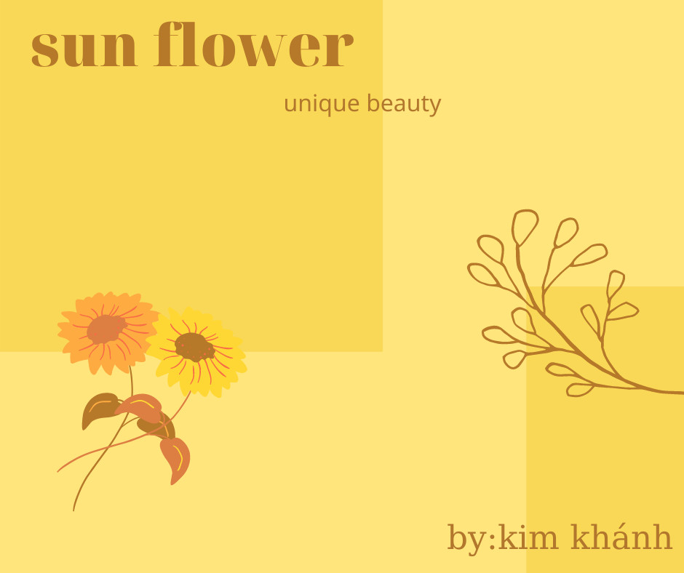

Slide 12
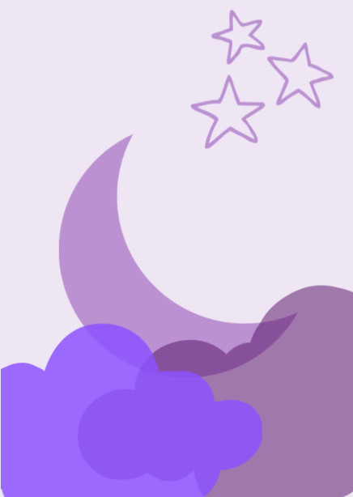

Slide 13
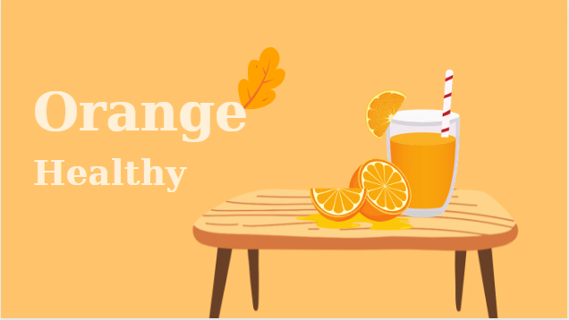

Slide 14
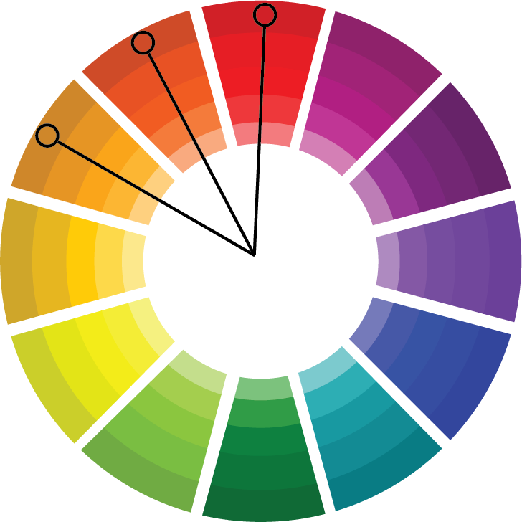
Phối màu tương đồng
02.
Màu tương đồng (thường là ba màu) kết hợp rất tốt với những màu kế bên nó trên vòng tròn màu; qua đó, tạo nên những phối màu rất nhã nhặn và thu hút. Tuy có sự pha trộn của nhiều màu sắc, nhưng do các màu này đứng gần nhau trên vòng tròn màu, nên phối màu này không quá rối rắm và phức tạp. Ngược lại, chúng rất êm dịu và vừa mắt.
Nguyên tắc phôí màu tương đồng
Thường thì khi sử dụng phối màu này, chúng ta sẽ bắt đầu từ việc chọn ra cho mình một màu chủ đạo. Màu này sẽ được sử dụng nhiều nhất và các màu khác phải tương tác tốt với màu chính này. Sau đó, sẽ chọn màu thứ 2 với nhiệm vụ phân biệt các phần nội dung quan trọng của sản phẩm. Màu thứ 3 thường dùng cho những chi tiết không quá quan trọng (thường là các chi tiết trang trí).

Slide 15
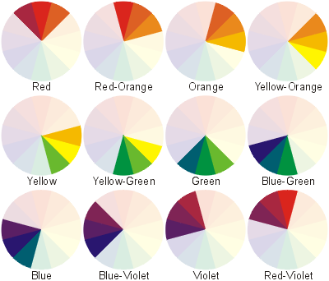

Slide 16
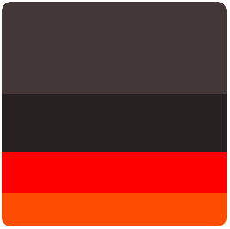
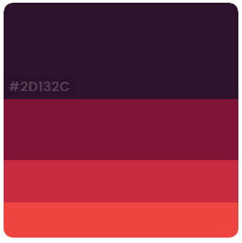
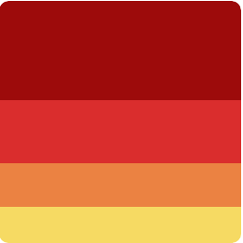
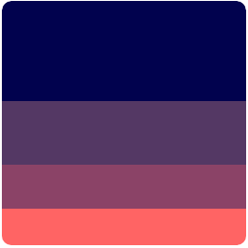

Slide 17
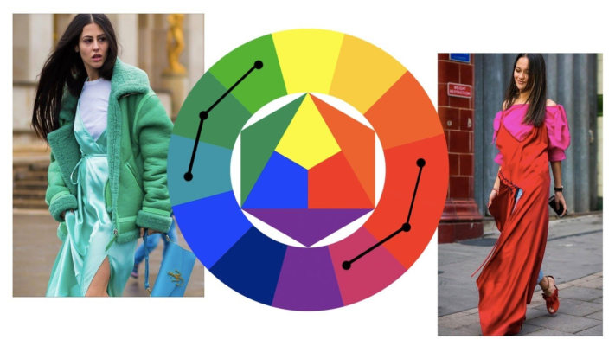
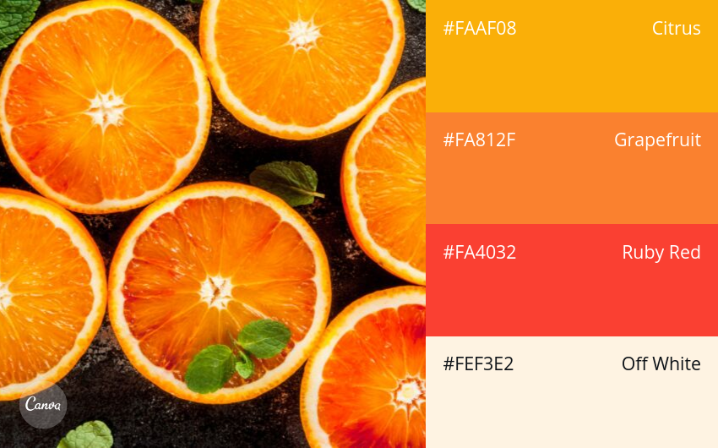

Slide 18
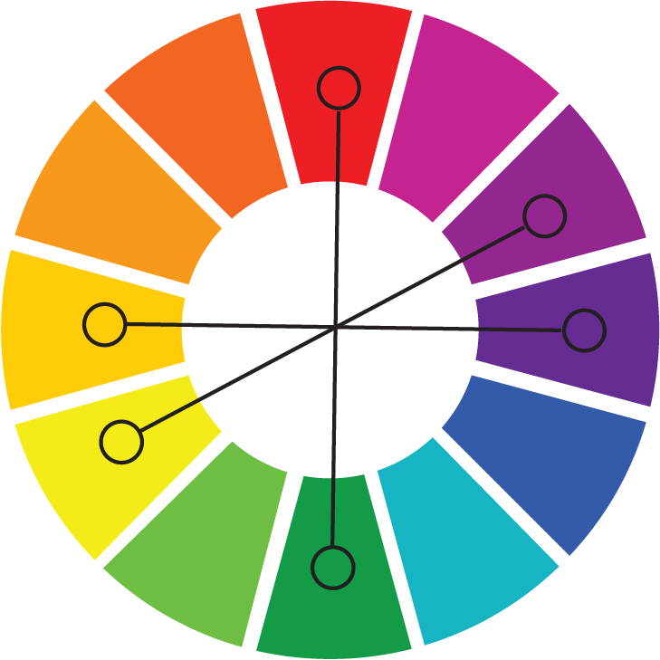
03.
Phối màu tương phản
Phối màu bổ túc sử dụng những cặp màu đối xứng nhau trên vòng tròn màu để tạo nên những phối màu năng động và tràn đầy năng lượng. Rõ ràng, với cặp màu đối xứng được sử dụng, bạn rất dễ để tạo điểm nhất cho các chi tiết quan trọng. Cũng chính vì sự đối lập giữa các màu, phối màu bổ túc trực tiếp này hoàn toàn không phù hợp nếu sản phẩm của bạn mang phong cách của sự thư giãn và nhẹ nhàng.
Nguyên tắc phối màu trực tiếp
Cũng như phối màu tương đồng, khi chọn màu cho phối màu bổ túc trực tiếp này, chúng ta sẽ thường chọn cho mình một màu chủ đạo và sau đó sẽ kiếm màu đối xứng với nó làm màu phụ. Tuy nhiên, khi sử dụng phối màu này, bạn không nên sử dụng những màu có sắc độ nhạt, vì những màu như vậy sẽ làm mất đi tính tương phản cao giữa các cặp màu với nhau, vốn là điểm mạnh của phối màu này.

Slide 19
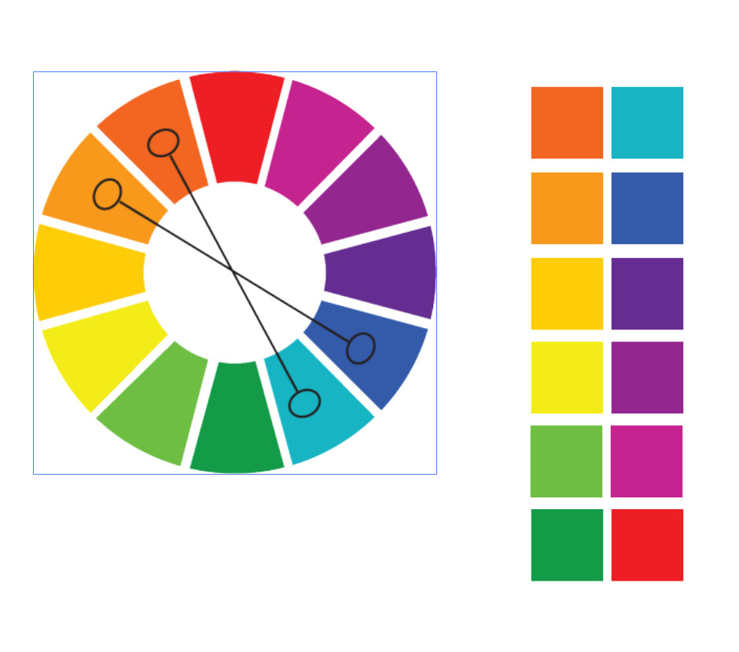
Cặp màu tương phản

Slide 20
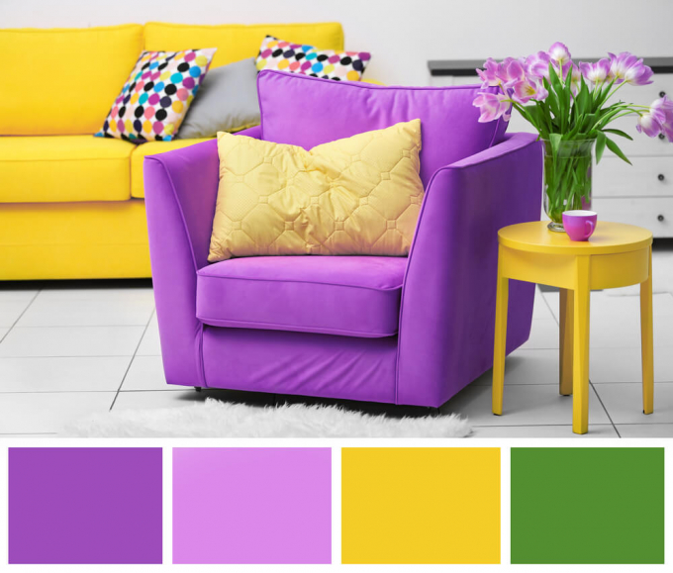
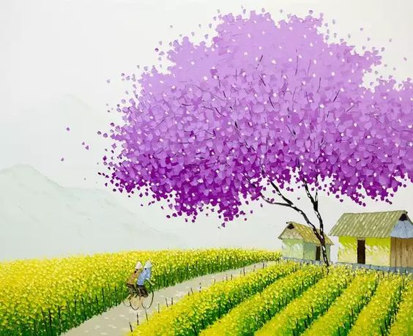

Slide 21
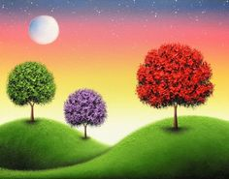
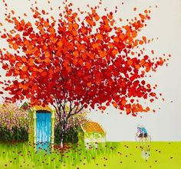

Slide 22
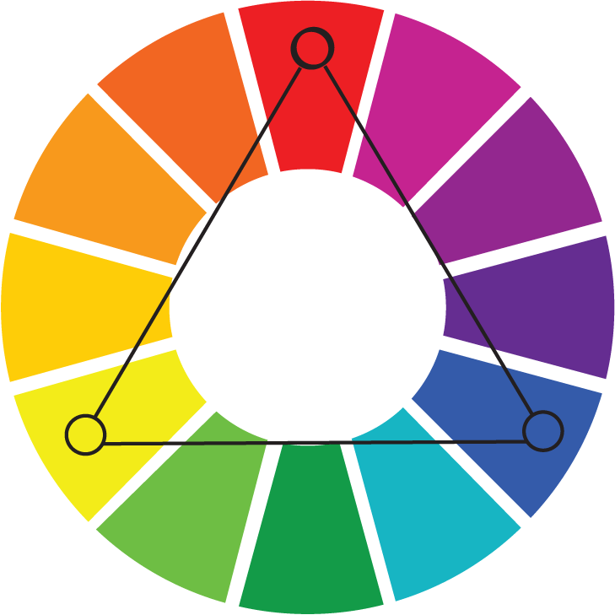
04.
Phối màu bổ túc bộ ba
Đây là cách phối màu an toàn nhất trong các phối màu. Phối màu này được hình thành với ba màu nằm ở ba góc khác nhau của vòng tròn màu và tạo nên một hình tam giác đều. Vì ba màu nằm ở ba góc khác nhau trên vòng tròn màu nên chúng kết hợp và bổ sung với nhau tạo nên một sự cân bằng cho phối màu này. Cũng chính vì sự cân bằng này, tuy có đến ba màu được sử dụng nhưng bạn sẽ thỉnh thoảng thấy phối màu này khá đơn điệu, an toàn và thiếu sáng.
Nguyên tắc phối màu bổ túc bộ ba
Phối màu này rất khó sử dụng khi các bạn muốn tạo điểm nhấn trên sản phẩm của mình. Tuy vậy, một số nhà thiết kế lại rất thích phối màu này vì chúng thường giúp cho sản phẩm nhận được nhiều phản hồi tốt từ người sử dụng vì sự hài hoà và cân bằng của các màu được sử dụng.

Slide 23
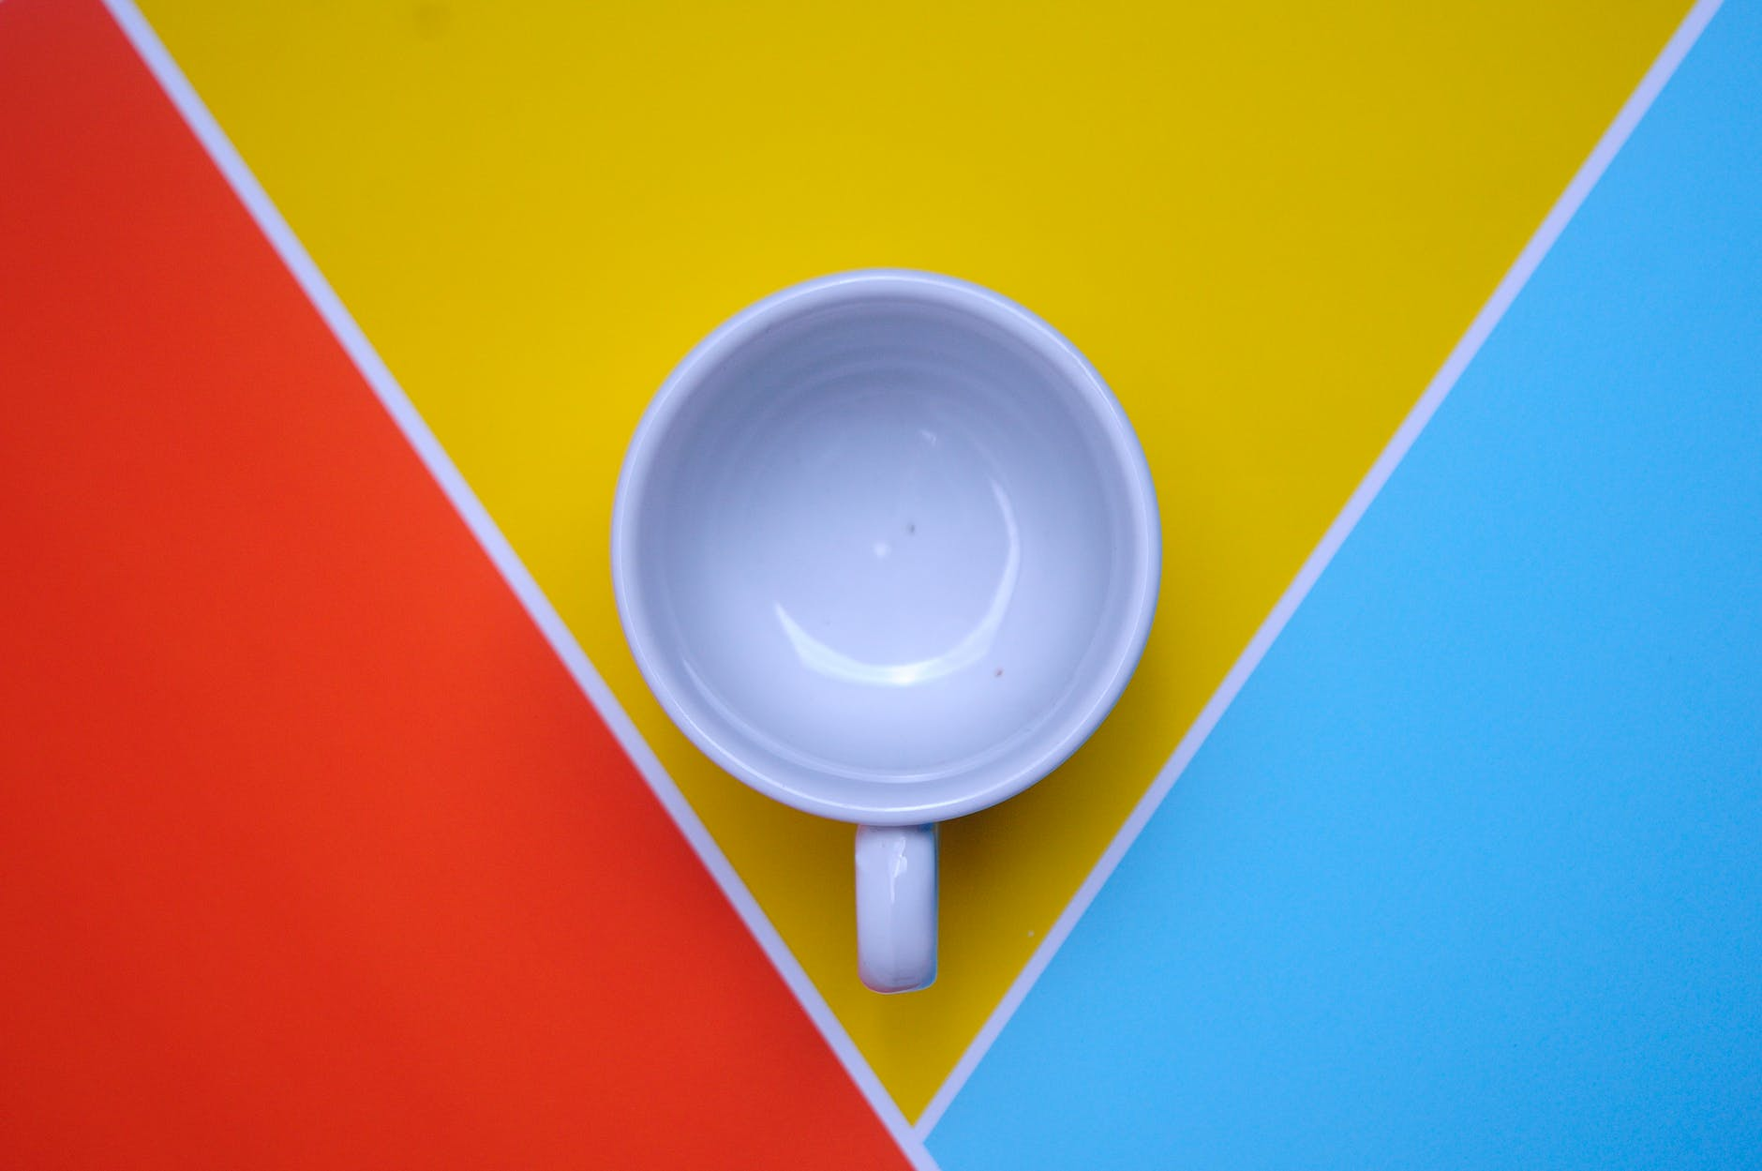
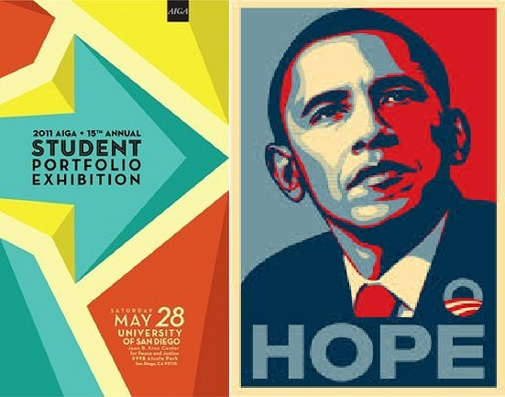
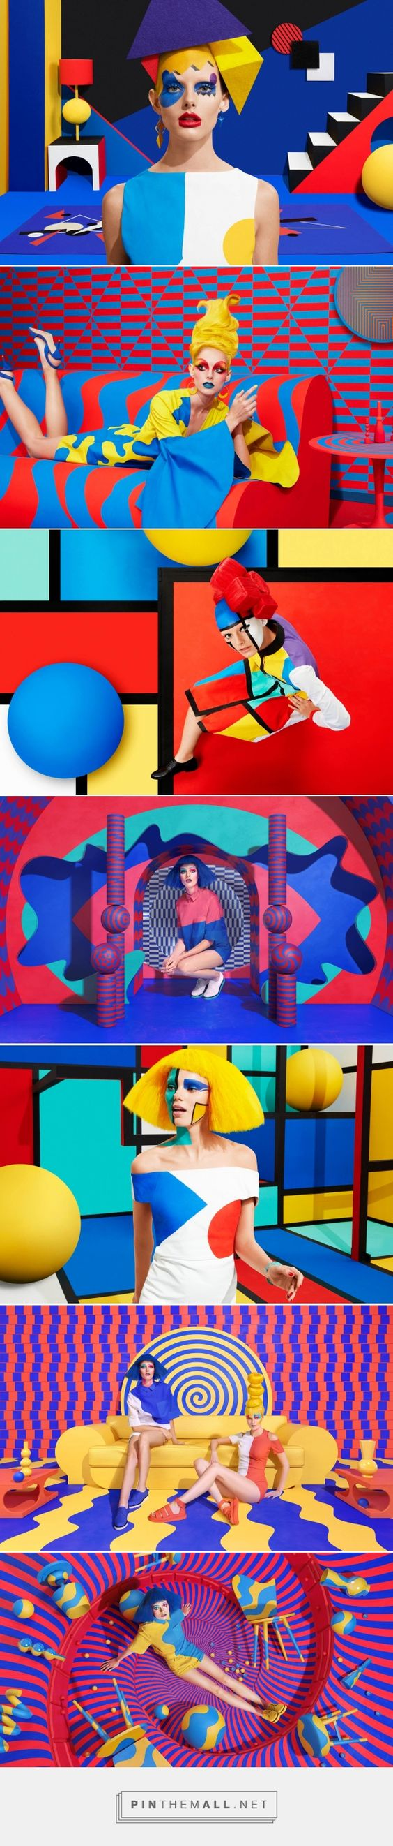
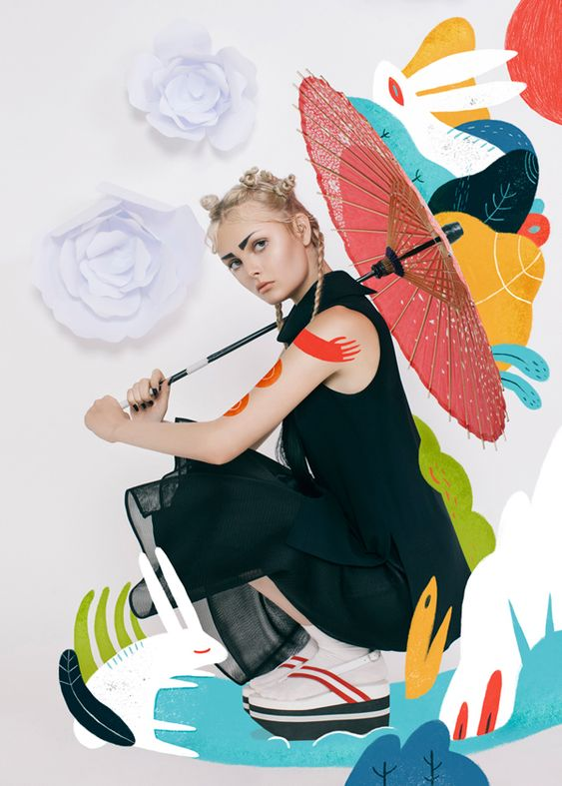

Slide 24
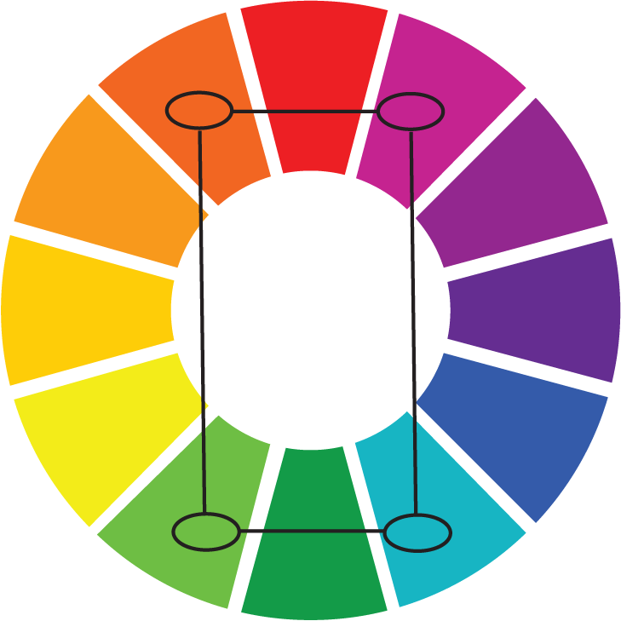
05.
Phối màu bổ túc bộ bốn
Phối màu bổ túc sử dụng những cặp màu đối xứng nhau trên vòng tròn màu để tạo nên những phối màu năng động và tràn đầy năng lượng. Rõ ràng, với cặp màu đối xứng được sử dụng, bạn rất dễ để tạo điểm nhất cho các chi tiết quan trọng. Cũng chính vì sự đối lập giữa các màu, phối màu bổ túc trực tiếp này hoàn toàn không phù hợp nếu sản phẩm của bạn mang phong cách của sự thư giãn và nhẹ nhàng.
Nguyên tắc phối màu bổ túc bộ bốn
Phối màu này được hình thành với hai cặp màu bổ túc trực tiếp. Những sự đối nghịch cũng như bổ sung giữa hai cặp màu này chính là điểm mạnh và khác biệt đặc trưng của phối màu này. Các cặp màu trong phối màu này thoạt nhìn thì rất khó để có thể phối hợp và sử dụng chúng đúng cách, vì thế bạn sẽ mất khá nhiều thời gian cho khâu chọn lọc và lên màu cho sản phẩm của mình. Mẹo để chọn màu cho phối màu này cũng khá cơ bản khi bạn cần chú ý cân bằng thật tốt giữa hai gam màu nóng (đỏ, cam hay vàng) và lạnh (xanh, tím).

Slide 25
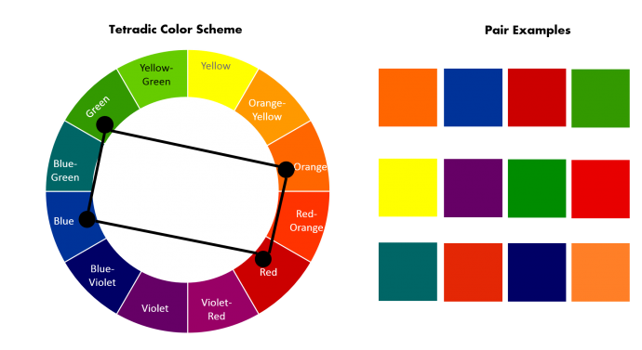

Slide 26
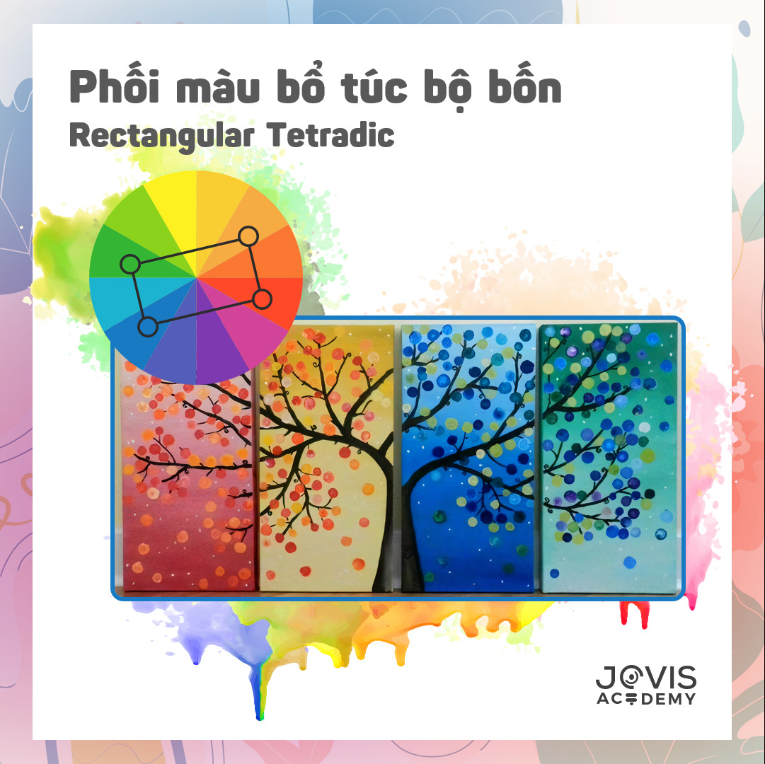
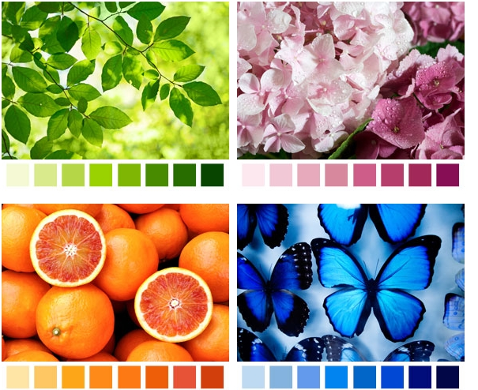

Slide 27
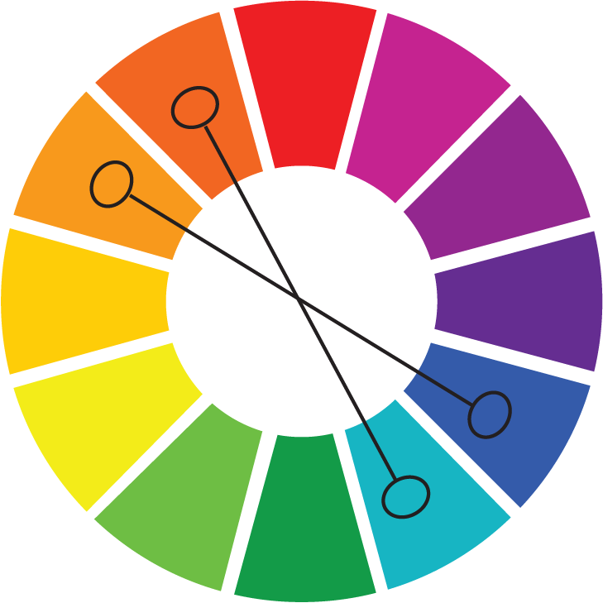
Phối màu bổ túc xen kẽ
06.
Phối màu này được tạo bởi ba màu nằm ở ba góc khác nhau trên vòng tròn màu và tạo nên một hình tam giác cân. Đôi lúc, bạn có thể sử dụng thêm một màu thứ tư; màu này phải đối xứng với một trong hai màu tạo nên đáy của hình tam giác cân đó. Chính vì sự linh hoạt trong việc chọn màu mà phối màu này thường mở ra cho các bạn rất nhiều cơ hội khám phá và tìm được các cặp màu lạ và độc đáo cho sản phẩm của mình.
Nguyên tắc phối màu bổ túc xen kẽ
Ngày này, có rất nhiều sản phẩm chuộng phối màu này. Chủ yếu họ sử dụng màu đen và trắng làm những màu chủ đạo, tô điểm bằng các màu thứ 3 bắt mắt như đỏ và xanh với các chi tiết phụ. Phối màu này đơn giản và an toàn nhưng vô cùng hiệu quả. Tuy nhiên, để thử thách bản thân cũng như muốn sản phẩm của mình trở nên cầu kì hơn, bạn có thể sử dụng những màu bậc nhất (vàng, đỏ, lam) cho mùa chủ đạo.

Slide 28


Slide 29
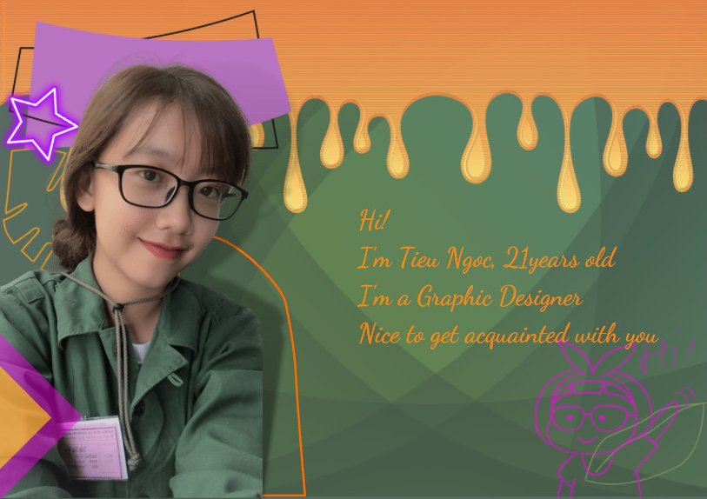

Slide 30
Chúng ta cùng nhau thực hành nhé

Slide 31
Xin chào và hẹn gặp lại các bạn ở buổi học sau nhé!!!

